Slide 1
Njemačka-gospodarska sila
SREDNJA EUROPA

Slide 2
ISHODI
Učenik će objasniti gospodarsku važnost sredogorja i utjecaj na rani razvoj Njemačke.
Učenik će analizirati posebnosti i značenje Njemačke u Europi i svijetu.

Slide 3
Ponovimo…
U kojoj se regiji Europe nalazi Njemačka? Pokažite Njemačku na geografskoj karti.
Koji je događaj doveo do ujedinjenja Njemačke? Kada se dogodio?

Slide 4
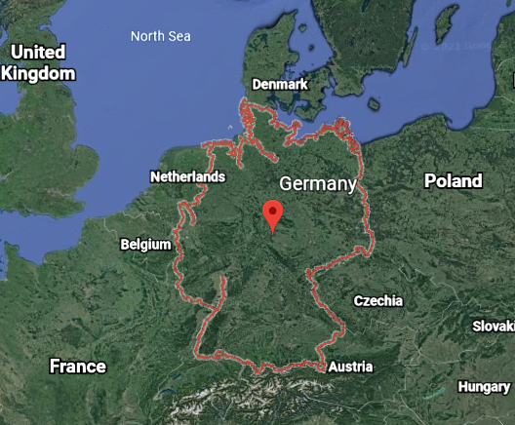
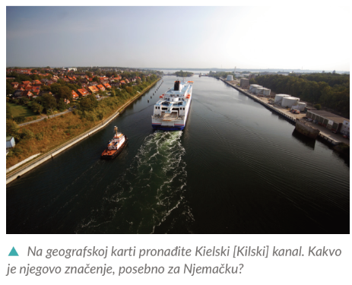
Vrijedan središnji položaj
povoljan, središnji položaj
S kojim državama graniči?
između Alpa na jugu te Baltičkoga i Sjevernoga mora na sjeveru
kopneni pravci (jedne od najboljih autocesta) koji povezuju istok i zapad Europe
plovni put i najprometnija rijeka Europe
Kielski kanal – Istražite kada je prokopan i kakvo je značenje ovog kanala, posebno za Njemačku.
Notes:
Izvor karte: Google Earth - https://earth.google.com/web/@51.20757169,16.55889861,1065.79531784a,4658887.94742107d,35y,0h,0t,0r/data=CjgaNhIwCiUweDQ3OWE3MjFlYzJiMWJlNmI6MHg3NWU4NWQ2YjhlOTFlNTViKgdHZXJtYW55GAIgAQ (datum skidanja: 8.7.2021.)

Slide 5
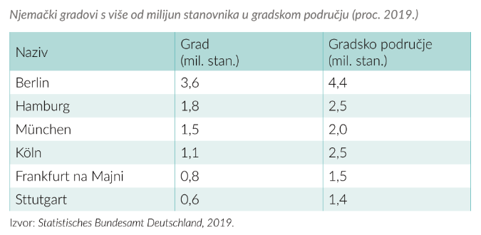
Najmnogoljudnija u Srednjoj Europi
83 milijuna stanovnika
prirodni pad
porast stanovništva – veliki broj imigranata (strani radnici)
najveći udio gradskog stanovništva u Srednjoj Europi

Slide 6
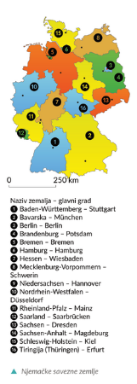
Savezna republika – 16 saveznih zemalja ravnomjeran razvoj zemlje
Izdvojite i na karti potražite gradove koji su središta saveznih republika.

Slide 7
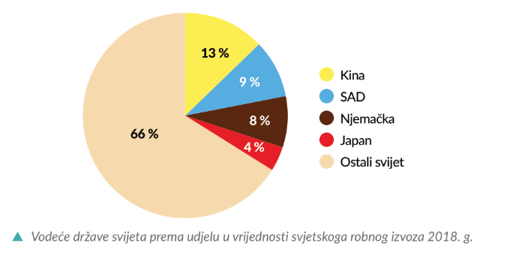
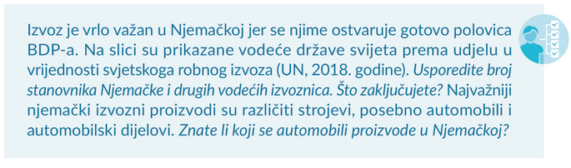
Gospodarska velesila
prema međunarodnoj trgovini, životnom standardu i drugim pokazateljima razvoja = vodeća država svijeta

Slide 8
Tablica 1.- Pokazatelji razvijenosti
BDP u USD | BDP/stan. u USD | HDI | Udio zaposlenih po sektorima
 |  |  | I | II | III
3 949 549 | 47 513, 70 | 0.947 | 1.2 | 26.8 | 72.1
Izvor: https://data.un.org/en/iso/de.html (8.7.2021.)
Promotrite tablicu. Objasnite razvijenost Njemačke promatrajući ove pokazatelje. Gdje se u odnosu na Njemačku nalazi Hrvatska?

Slide 9
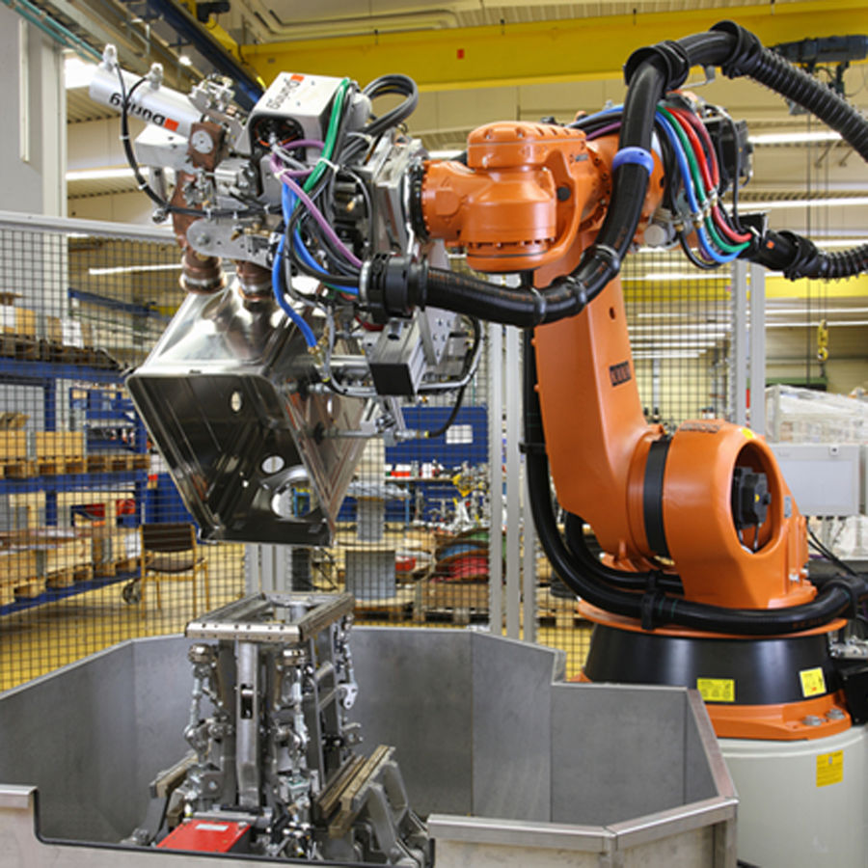

Objasnite promatrajući tablicu na slajdu prije i nakon što pročitate tekst na str. 108 u udžbeniku:
Zašto kažemo da je Njemačka poljoprivredno razvijena, a ima malo zaposlenih u tom sektoru?
Što je bio temelj razvoja industrije u Njemačkoj? Ima li Njemačka dovoljno ruda ili ih uvozi? Odakle se vade rude u Njemačkoj?
Po čemu je vodeća u svijetu? Mislite li da će se ta industrija s vremenom ugasiti s obzirom na razvoj ekološke svijesti?
Koje djelatnosti u Njemačkoj ostvaruju najviše BDP-a?
Pogledajte fotografije. Poveži fotografije
s promjenama u industriji. Koje su prednosti, a
koji nedostatci robotizacije?
Notes:
Izvor fotografija: Wikimedia – roboti u industriji - https://commons.wikimedia.org/wiki/File:Application_field_general_industry.jpg , https://commons.wikimedia.org/wiki/File:Toyotasangyoukinen2.JPG (datum skidanja: 8.7.2021.)

Slide 10
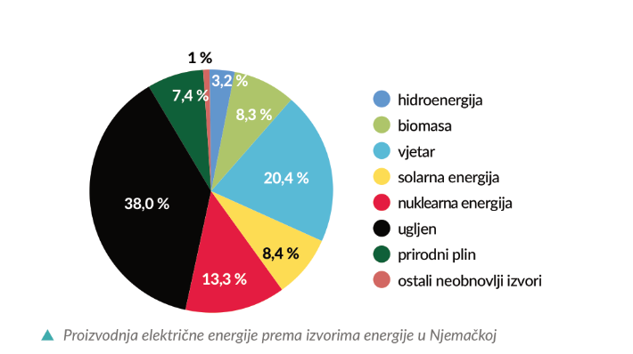
Njemačka uvozi energente, a izvoze se industrijski proizvodi
vodeće industrijske grane su: automobilska, strojogradnja, elektrotehnička, zrakoplovna, svemirska, kemijska, farmaceutska, elektronička i prehrambena industrija
najvažniji tercijarni sektor - ostvaruje 70% BDP-a
Koje izvore energije najviše koriste u Njemačkoj?
Koja je opasnost u činjenici da Njemačka najviše koristi ugljen za dobivanje električne energije?

Slide 11
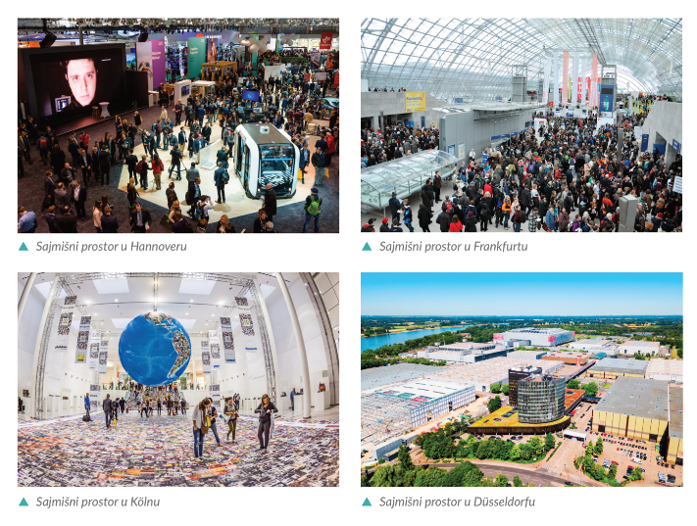
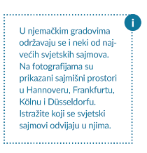

Slide 12
Provjerimo naučeno
Znam i mogu… | + | +/- | -
Objasniti gospodarsku važnost sredogorja i utjecaj na rani razvoj Njemačke.
Analizirati posebnosti i značenje Njemačke u Europi i svijetu.
Riješite radnu bilježnicu str. 82-85.

Slide 13
IZRADILA
Marija Ros Kozarić, prof.

